Slide 1
Via Latina
Capitulum VI

Slide 2
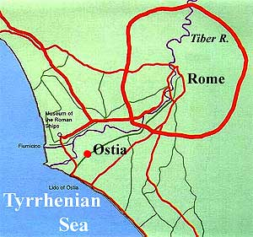
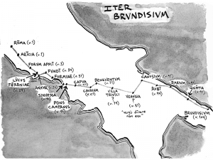
Brundisium procul ab Roma est.
Ostia prope Romam est.

Slide 3
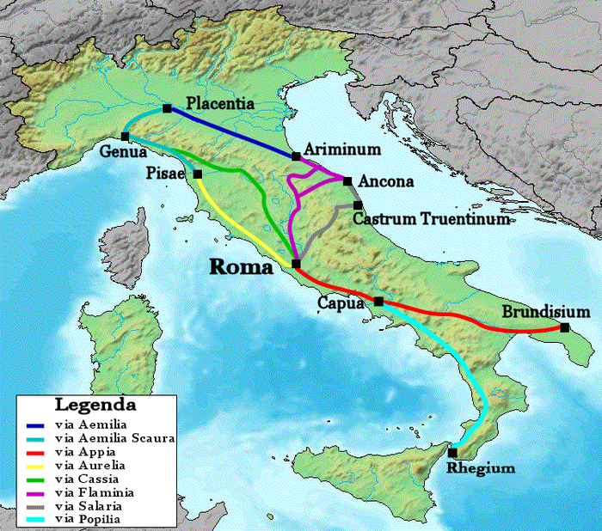
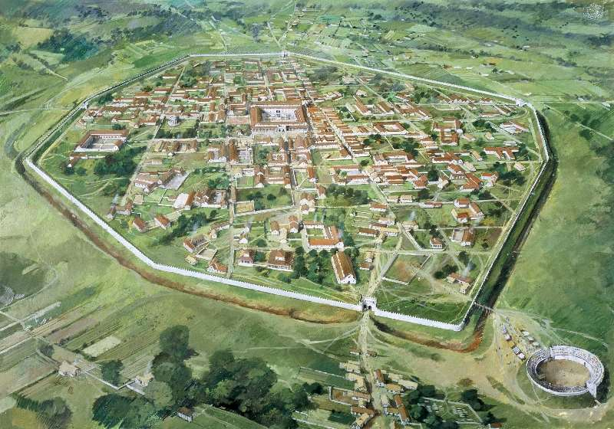
Capua inter Romam et Brundisium est.
Muri circum oppidum sunt.

Slide 4
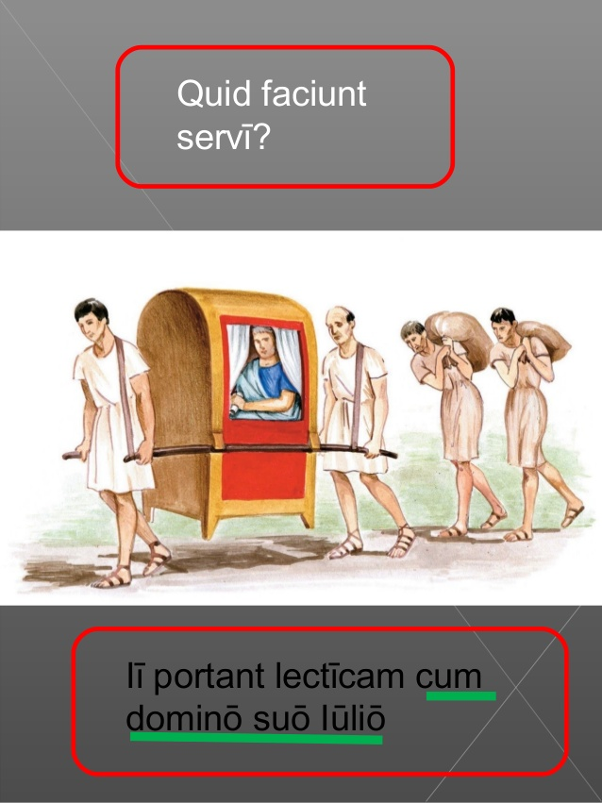
Unde eum portant?
ab oppido…
Quo eum portant?
…ad villam

Slide 5
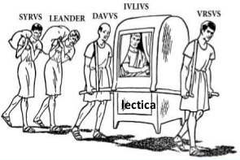
Quis ambulat post Davum?
Quis est ante Davum, Syrum Leandrumque, sed post Ursum?

Slide 6
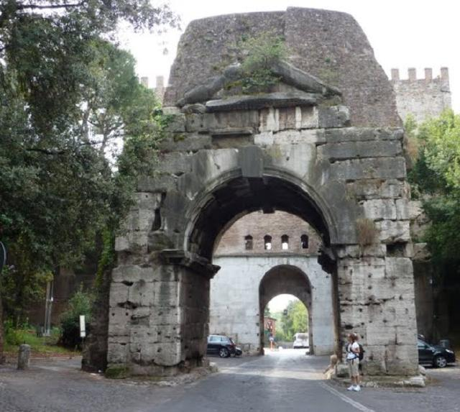
Is, qui via Appia venit, per portam Capenam urbem intrat

Slide 7
ROMA
TUSCULUM
C
A
B
D
A Romae est
B Tusculi est
C Romā Tusculum it
D Tusculo Romam it
Ubi?
Unde? Quo?

Slide 8
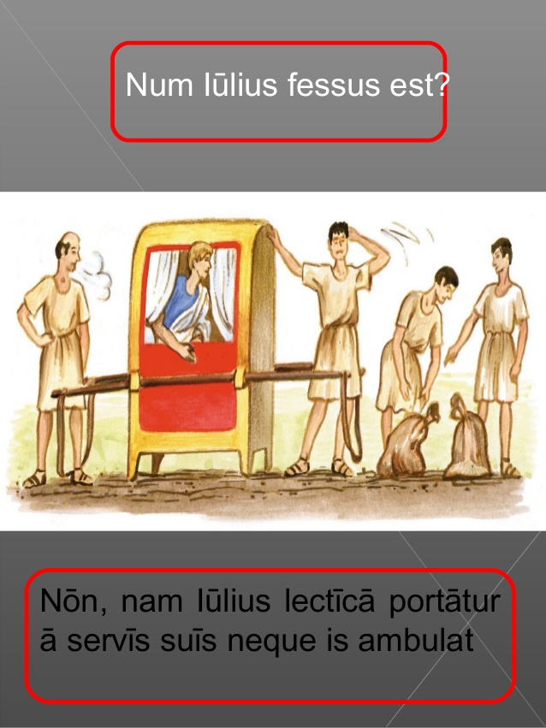
Nonne servi fessi sunt?
Ita, quia dominum usque ad villam portant.

Slide 9
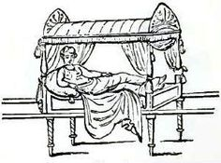
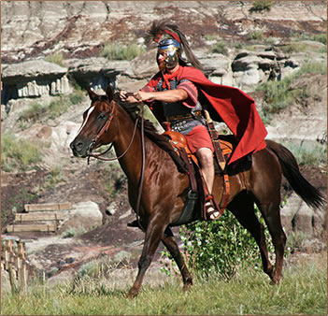
Ablativus instrumenti
Iulius Tusculo ad villam suam LECTICĀ vehitur.
Cornelius EQUO vehitur.
Ablativus agentis
Iulius ad villam suam A SERVIS SUIS portatur.
Iulius AB URSO et DAVO portatur.

Slide 10
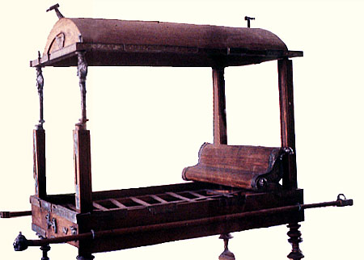
servi qui lecticam portant
lectica quam servi portant
lectica quae a servis portatur

Slide 11
Adde particulas secundum sensum:
autem ~ itaque ~ nam ~ iam
Iulius solus non est, ______ servi cum eo sunt.
Medus: „Iulius _____ non dominus meus est!“
Dominus servos malos verberat, _______ ii baculum eius timent.
Medus est malus servus qui nummos domini sumit, Davus ______ servus est bonus.

